Slide 1
Тема занятия: Логарифмическая функция, её свойства и график
Презентация к уроку алгебры 11 класс. Учебник А.Г.Мордкович (базовый уровень)

Slide 2
Цели занятия:
Развивать умение построения графика логарифмической функции у= loga x по разным основаниям.
Формировать умения решения уравнений и неравенств графически.
Развивать умение находить область определения логарифмической функции.

Slide 3
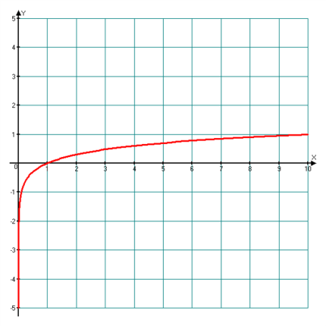
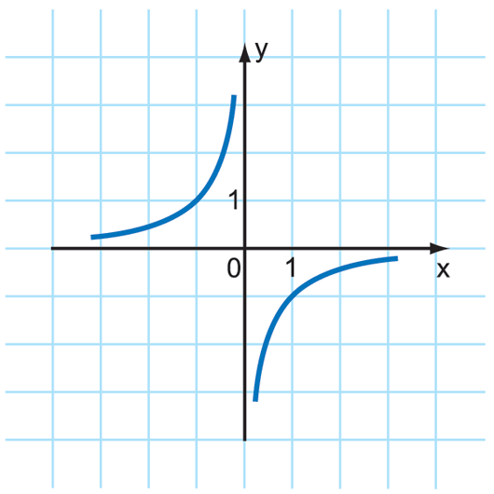
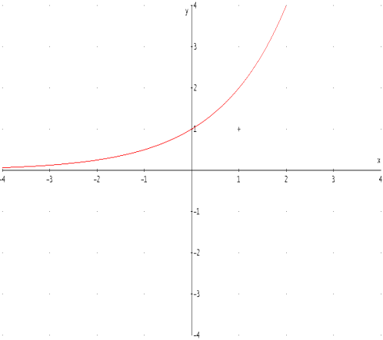
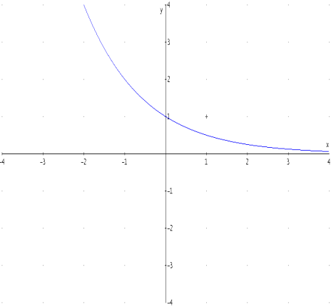
№1 На одном из рисунков изображен график логарифмической функции. Укажите этот рисунок.
у= loga x
(a>0, a≠1, x>0 )
1
2
3
4

Slide 4
№2 На одном из рисунков изображен график функции у= log2 x. Укажите этот рисунок.
у= loga x
(a>0, a≠1, x>0)
1
2
4
3

Slide 5
№3 На одном из рисунков изображен график функции у= log1/3 (x+3). Укажите этот рисунок.
у= loga x
(a>0, a≠1, x>0 )
1
2
3
4

Slide 6
План занятия
Решить уравнения ( № 42.11 (б,в) ):
б) log1/2 х = х+ ½ ; в) log5 х = 6-х
Определить область определения функций ( № 42.18 ( а,б)):
а) у= log 6 (4х-1); б) у= log1/9 (7-2х)
Решите графически неравенство (№42.19 (а)) : log2х ≥ -х+1

Slide 7
Рассмотрим решение уравнения: log1/2 х = х+ ½
№ 42.11 (б,в)
№ 42.18 (а,б)
№ 42.19 (а)
y= x+ ½
y1= log ½ x
D (f) : x>0
X | -1/2 | 1/2
y | 0 | 1
X | 1/4 | 1/2 | 1 | 2 | 4
y | 2 | 1 | 0 | -1 | -2
Ответ: Х=
Задание: log5 х = 6-х
Назад

Slide 8
№ 42.18 (а) Определить область определения функции у= log 6 (4х-1);
№ 42.18 (а,б)
№ 42.19 (а)
у= log 6 (4х-1);
Решение:
т.к. областью определения логарифмической функции является множество всех положительный чисел, то мы имеем:
4х-1 >0;
4х> 1;
х > ¼;
х > 0,25.
Ответ: х принадлежит (0,25;+∞)
Задание : у= log1/9 (7-2х)
у= loga x
(a>0, a≠1, x>0)

Slide 9
№ 42.19 (а) Решите графически неравенство : log2х ≥ -х+1
План:
Построить в одной системе координат графики функций
у1= log2х и у2=-х+1
Определить на каком интервале логарифмическая кривая лежит выше прямой.

Slide 10
Итоги занятия:
Домашнее задание: §42,
№№ 42.11(а,б),
42.18 (в,г), 42.20(а,б)
Спасибо за активную работу

